Slide 1
编译原理课程项目
汇报人：陈建宇
学号：20202132045
年级：202级
班级：网络工程2班

Slide 2
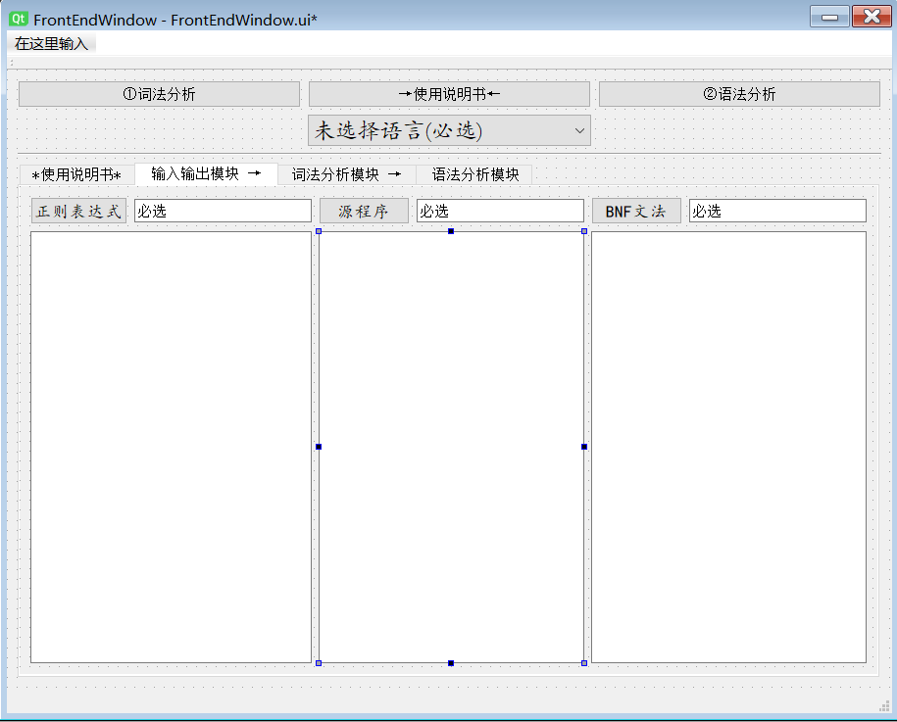
一、界面设计：
三个输入框
七个功能按钮
三个结果展示框

Slide 3
集成开发环境
运行环境
编译方法
语言：C++ 14
集成开发环境：Visual Studio 2022、Qt Creator 8.0.1
界面库：Qt 5.15.2
编译环境：MSVC 2019 x64
开发平台：Windows
1.克隆存储库
2.下载Visual Studio 2022并配置c++环境
3.在Visual Stuido工具市场获取Qt Visual Stuido Tools或从Qt，并配置qt环境
4.打开项目Visual Studio 2022并运行它

Slide 4
二、设计思路：
词法分析
语法分析
（一）正则表达式转NFA
（二）NFA转DFA
（三）最小化DFA
（四）生成词法分析程序
（五）生成单词编码
（六）BNF文法化简
（七）消除左递归、提取左公因子
（八）First和Follow集
（九）LL(1)分析表
（十）生成语法树

Slide 5
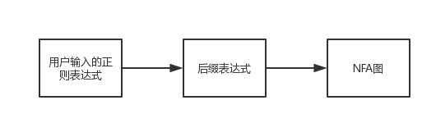
（一）正则表达式转NFA
大体思路是：
1.先将用户输入的正则表达式转化为后缀表达式，因为后缀表达式比中缀表达式更好处理。
2.接着从转化后的正则表达式的第一个字符出发，遍历整个regex，判断每一个字符的类型，调用相应的函数去处理。

Slide 6


Thompsion构造法
基本规则：表达式 ϵ
基本规则：表达式 a ∈ Σ
由正则表达式通过Thompson构造NFA有三种情况
1. 状态机一定只有一个初始状态节点和一个结束状态节点。
2. 任何一个状态，最多只有两条出去的转换边。
3. 每个状态节点所拥有的边最多只有三种可能：

Slide 7
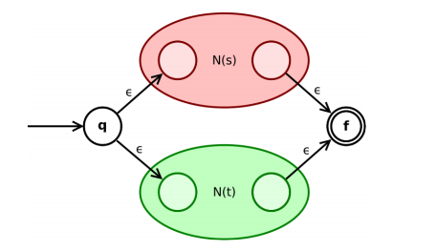
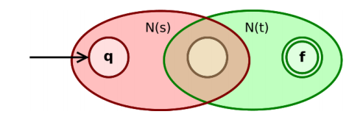
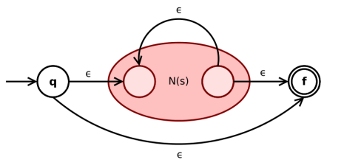
Thompsion构造法
归纳规则：表达式 r = s|t
归纳规则：表达式 r = st
归纳规则：表达式 r = **r∗**

Slide 8
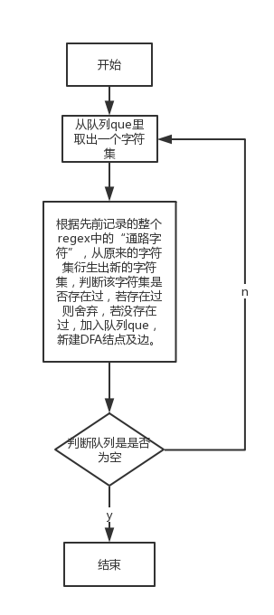
（二）NFA转DFA
大体思路：
先从NFA图的起始结点开始，经过去epsilon构造出第一个字符集，加入队列。接着从队列里按顺序取出字符集，根据先前记录的整个regex中的“通路字符”，看看原字符集里的各个字符是否有对应“通路字符”的连通结点，把这些结点放到一个新的字符集并经过去epsilon扩充，查看是否存在过这个字符集了，若还没存在过，新建DFA图结点及相关边，并把该新字符集键入队列。重复这个过程，直到队列为空，此时DFA图也建立完毕。

Slide 9
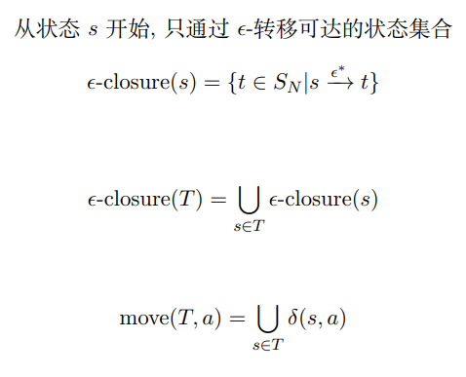
子集构造法

Slide 10
求epsilon闭包
通过图的深度遍历方法。伪代码描述如下
注意：
将T的所有状态压入stack中;
将ε-closure(T)初始化为 T;
while(stack非空) {
将栈顶元素 t 给弹出栈中;
for(每个满足如下条件的u:从t出发有一个标号为ε的转换到达状态u)
if (u不在ε-closure(T)中) {
将u加入到ε-closure(T)中;
将u压入栈中;
}
}
NFA转DFA的时候，经常需要在DFA集合中加入一个死状态。所谓死状态就是任何输入下都指向自己的状态。如果进入死状态就代表输入字符串已不符合该正则表达式的规则。

Slide 11
（三）最小化DFA
核心思想：如果状态等价，则将其合并。
​ 采用Hopcroft算法，即将集合不断划分，直至不再产生新集合为止，伪代码描述如下：
split(S)
foreach(character c)
if(c can split s)
split s into T1, ..., Tk
hopcroft()
split all nodes into N, A
while(set is still changing)
split(s)

Slide 12
核心问题：如何定义等价状态？
重点在于集合的划分。
将一个DFA的状态集合划分为多个组，每个组中的各个状态之间相互不可区分。然后，将每个组的状态中的状态合并成状态最少DFA的一个状态。算法在执行过程中维护了状态集合的一个划分，划分中的每个组内的各个状态尚不能区分，但是来自不同组的任意两个状态是可区分的。当任意一个组都不能再被分解为更小的组时，这个划分就不能再进一步精化，此时我们就得到了状态最少的DFA。

Slide 13
（四）生成词法分析程序
- 从最小化DFA图的起点开始遍历即可，DFA的初态（即起点）一定是唯一的，而接收态（即终点结点）可能有多个（考虑正则表达式”a|b”)。
- 进行遍历，如果边指向自己则是while语句，先翻译while语句，然后对于每条前进边都是if-else语句
- 此函数通过一步一步分析将生成C语言语句的每一行用一个字符串存储，并将这些字符串存储在vector<string>类型的lines中，方便后续处理，将这些语句写到txt文件。
（五） 运行程序进行语法分析
使用MinGW64gcc编译器进行编译，生成可执行程序。
通过`QProcess`执行词法分析程序

Slide 14
（六）BNF文法化简
（6.1）无用符号和无用产生式的删除
1、计算“产生的”符号集N：每个T中的符号都是产生的，若A→a∈P且a中符号都是产生的，则A是产生的。
2、计算“可达的”符号集M：开始符号S是可达的，A→a∈P且A是可达的，则a中的符号都是可达的。
3、消除全部非“产生的”符号，在消除全部非“可达的”符号，剩下的都是有用符号。最后将无用字符和无用产生式都删除。

Slide 15
（6.2）epsilon产生式(空产生式)的删除
1、由文法推出满足定义（A∈V,且A能在有限步推出ε）的非终结符集合V1 伪代码
2、若产生式B→a0B1…Bkak∈P,其中aj∈(VUT)*,Bi∈V1,那么用ε和Bi本身代替Bi。然后将这些产生式都加入到新的产生式集合中，不满足上述产生式的直接将空产生式扣除后加入到新产生式集合中。若有S→ε，则引入S|→ε|S。S|为新的开始符号。

Slide 16
（6.3）单一产生式的删除
思路：如果存在产生式A→B，则将B作为A的子节点加入图集合X中，若存在B→C,则同样将C作为B的子节点加入到X中。所有的非终结符都进行这样的处理，然后对图集合X进行遍历，所有子节点加入到祖宗节点的链集合中，比如A的子节点有B、C、D，则将B、C、D加入A的链集合中。对于每个非终结符的链集合中若存在非终结符（假设为B），且B→w属于P ,w不属于V，则将A→w加入到P|中。遍历所有的链集合后便完成了单一产生式的消除。

Slide 17
（七）消除左递归、提取左公因子
1、消除直接左递归：A→Aa
对于A→Aa|b（b可为空）。因为推导结束后一定有个b在开始位置，故改为：A→bB,B→aB。
2、消除间接左递归：P→Aa,A→Pb
0）对所有非终结符（Non-Terminator）随机编号排序
1）若消除过程中出现直接左递归，则依据直接左递归的方法消除
2）若产生式右部最左的符号是Non-Terminator，且该非终结符的序号`>=`左部非终结符，则暂不处理（后续会处理）
3）若序号`<`左部的非终结符，则用之前求得的式子的右部来替换
3、提取左公因子
思路：有相同前缀的多个产生式，除去相同前缀，剩余部分联合起来组成一个新的产生式组，让它成为一个新的非终结符对应的候选式组。

Slide 18
（八）Fisrt、Follow集
求First集算法流程
求Follow集算法流程
1.若X->a…，则将终结符a放入First（X）中
2.若X->ε，则将ε放入First（X）中
3.若有X->Y1Y2Y3…Yk，则
（1）把First（Y1）去掉 ε后加入First（X）
（2）如果First（Y1）包含ε，则把First（Y2）也加入到First（X）中，以此类推，直到某一个非终结符Yn的First集中不包含ε
（3）如果First（Yk）中包含ε，即Y1~Yn都有ε产生式，就把ε加入到First（X）中。
1.对于文法开始符号S，把$加入到Follow（S）中
2.若有A->aBC，则将First（C）中除了ε之外的元素加入到Follow（B）（此处a可以为空）
3.若有A->aB或者A->aBC且ε属于first（C），则将Follow(A)加入到follow（B）中（此处a可以为空）
4.若有A->Bc,则直接将c加入follow（B）中follow集中不含有空串ε

Slide 19
（九）LL(1)分析表
- 遍历每一个产生式
- 如果右部的第一个字符tmp是终结符且不是空串，更新预测分析表，即table[left][tmp] = i（i为产生式编号）
- 如果右部的第一个字符是空串，遍历左部的Follow集，更新预测分析表，即table[left][x] = i（i为产生式编号，x为Follow集字符编号）
- 如果右部的第一个字符是非终结符，遍历它的First集，更新预测分析表，即table[left][x] = i（i为产生式编号，x为First集字符编号）

Slide 20
（十）生成语法树
算法思路：
语法分析程序依据栈顶符号X和当前输入符号运行。对于任何(X,a),总控程序每次有以下三种可能得操作：
1、若`x=a="#"`，则分析成功，分析器停止工作
2、若`x=a≠"#"`（即栈顶符号x与当前扫描的输入符号a匹配），则x出栈，让输入指针a指向下一个输入符号，继续对下个字符进行分析；
3、若x是一个非终结符`A`，则查分析表`M[A,a]`：
①若`M[A,a]`中有关于A的一个产生式，则`A`出栈，并将`M[A,a]`中产生式的右部符号串按逆序逐一入栈
②若`M[A,a]`中产生式为`A→ε`，则将A出栈
③若`M[A,a]`中产生式为空，则发现语法错误，调用出错处理程序进行处理。

Slide 21
谢谢观看！

